Slide 1
Модерни методи за анализ на данни
Петър Христов
31/03/2016

Slide 2
Литература
Data processing and reconstruction, analysis
  J. Boyd, “From raw data to physics”
  https://indico.cern.ch/conferenceDisplay.py?confId=134618
Analysis
  D.Glenzinski, “Physics and Analysis at a Hadron Collider - An Introduction”
  https://indico.cern.ch/conferenceDisplay.py?confId=77805
Geant4
  J. Apostolakis, “The Geant4 Toolkit: Evolution and Status”
  http://bit.ly/g4mc2010
  U.Penn Geant4 Tutorial (full week)
  http://geant4.slac.stanford.edu/UPenn2011/Agenda.html
  D. Oxley, “An Introduction to Geant4”
  https://ns.ph.liv.ac.uk/~dco/Lectures/An_Introduction_to_Geant4_pdf.pdf
ROOT: http://root.cern.ch
TMVA: http://tmva.sourceforge.net/
Data Science @LHC2015: https://indico.cern.ch/event/395374/

Slide 3
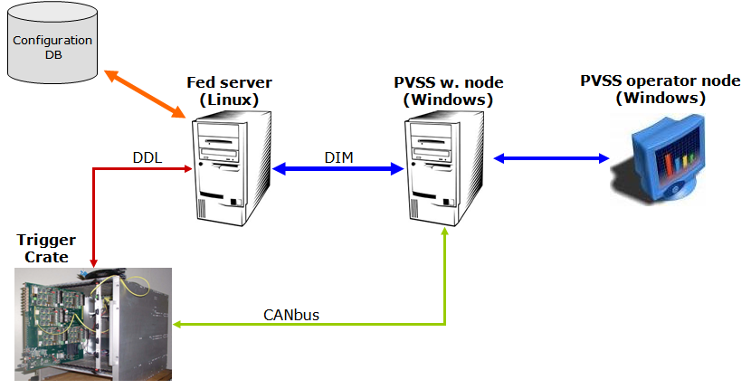
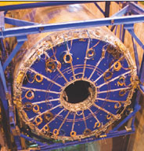
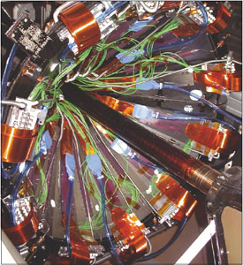
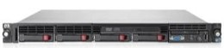
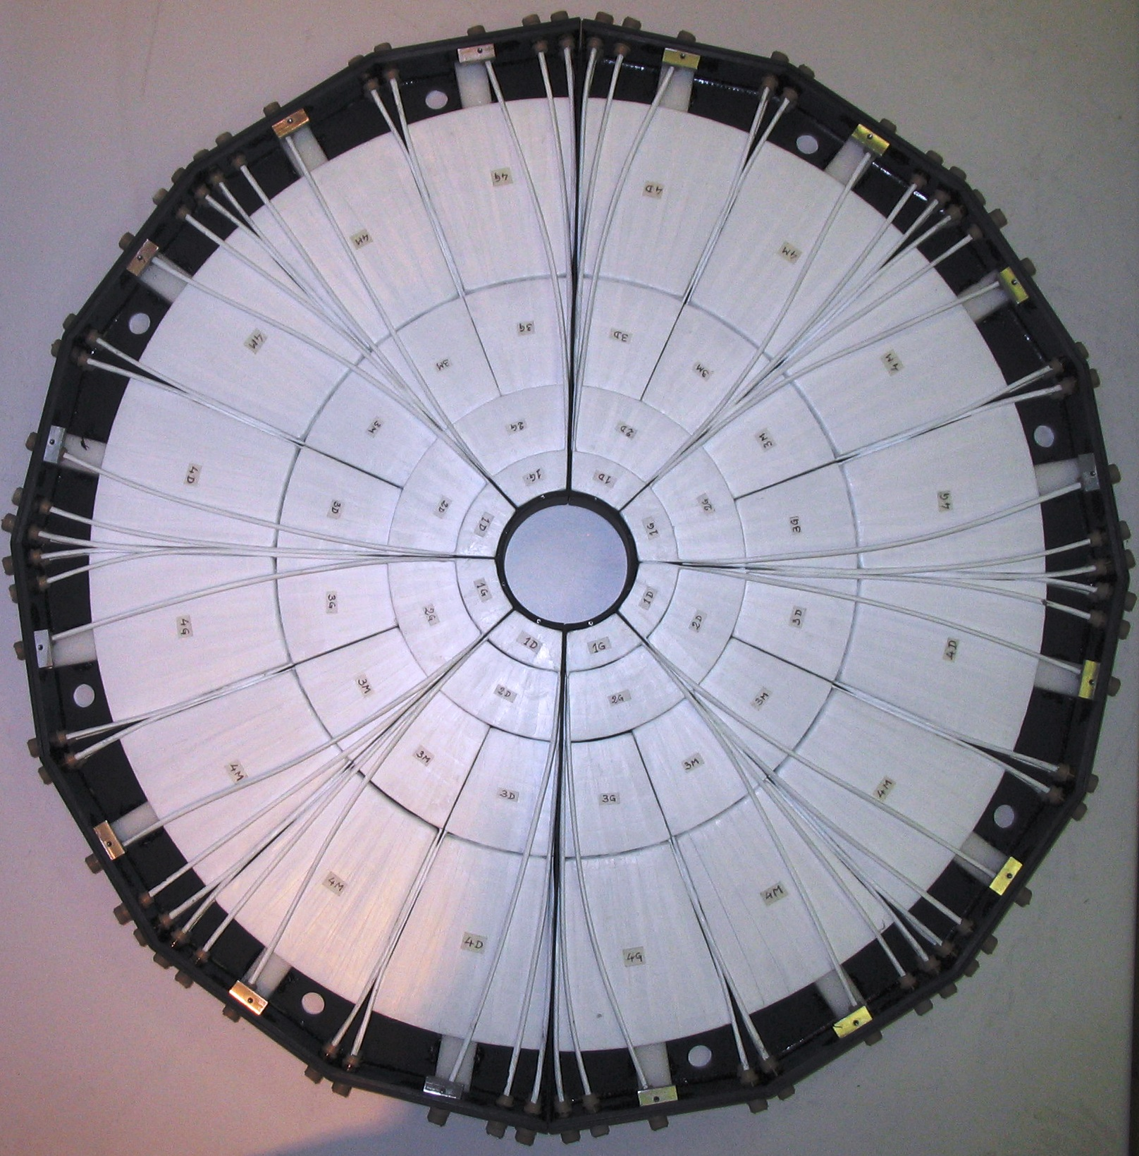



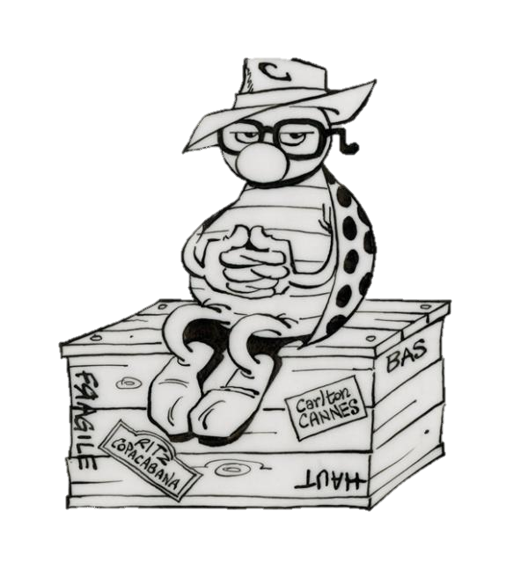
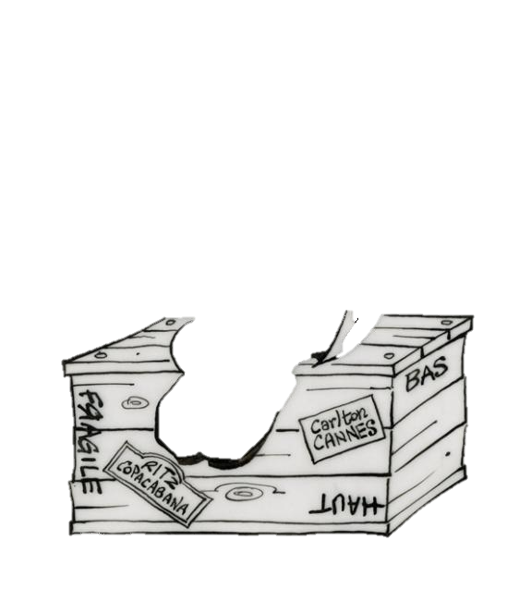
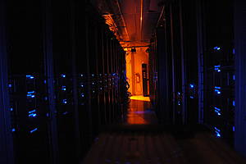
Поток от данни
оптически
кабели
Тригер
миграция
дисков буфер
Детектор V0
Детектори
Части от събития
композиране на
пълни събития
оптически
кабели
Реконструкция
Моделиране
Анализ
Бърза реконструкция
Компресиране
Тригер от високо ниво

Slide 4
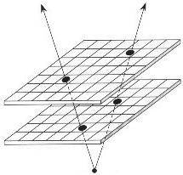
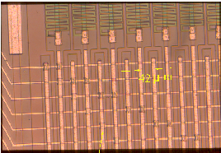
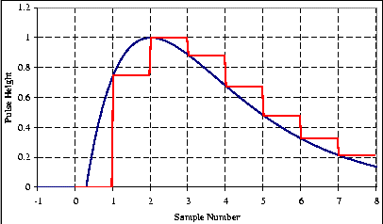
Обработка на данни
Частица
y
Детектиращ елемент
x
Оцифроване/
Реконструкция --->
Спирала
(R, d₀, z₀)
Търсене на следи +
Оценка на параметрите --->
Сработили
канали
(x₁,y₁,z_{1,} t₁)
(x₂,y₂,z_{2,} t₂)
...
Магнитно поле B:
Event 1
p_{x}
p = p_{y}
p_{z}
Event 2
Следа 1
Съхраняване на информацията
За всяко събитие и следа
<-------
Аналогов
сигнал
Следа 2
Импулс на частицата

Slide 5
Обработка на данни
Реконструкция
  Заредени частици: обединяване на сработилите канали в следи
    За всяка следа: импулс и идентификация
  Неутрални частици: енергия в калориметрите
Моделиране: характеристики на детектора
Анализ
  Получаване на физическа информация
GRID:
  Разпределни изчисления: Т0, Т1, Т2,…

Slide 6
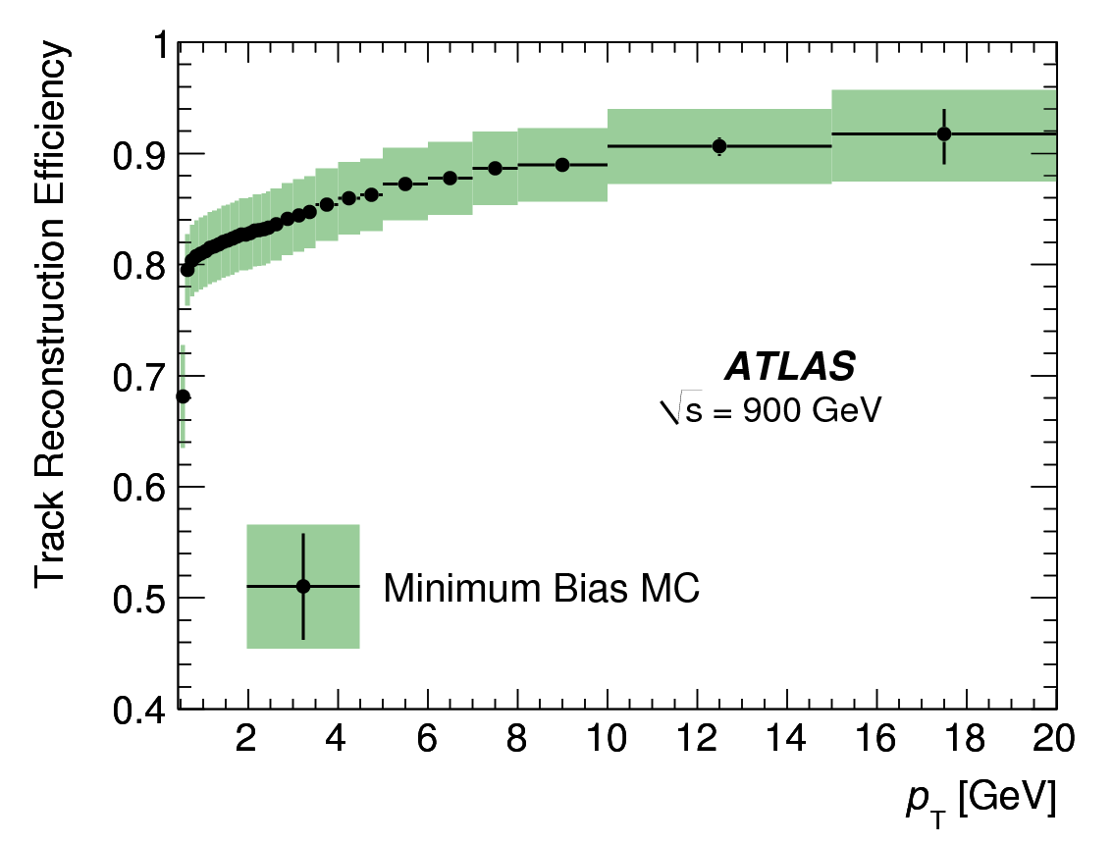
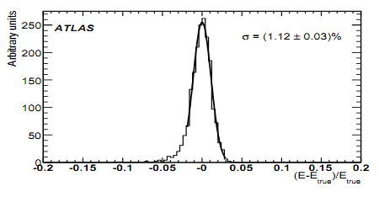
Характеристики на реконструцията
Ефективност = (Брой реконструирани частици) / (Брой на всички частици)
Разрешение = (Измерено значение – Истинско значение)/ Истинско значение
  Точност на реконстукцията
Процент фалшиви = (Брой каони реконструирани като пиони) / (Брой каони)
  Колко често един реконструиран обект изглежда като друг обект
Важно за физическия анализ
Висока ефективност, добро разрешение, нисък процент фалшиви
Добра оценка на ефективността, разрешението и процента фалшиви

Slide 7
Какво е “пълен анализ”?
Съвкупност от изследвания, които заедно дават съгласувано и цялостно описание на определено множество от данни
  Покрива всички аспекти, нужни за разбиране и характеристика на данните
  Достатъчна документация
  Независима проверка

Slide 8
Практически съвети
Планиране (“Седем пъти мери, един път режи”)
  Планирай внимателно стратегията на анализ
  Идентифицирай факторите, определящи чувствителността
  Какви графики, илюстрации и таблици трябват?
  Какви данни са нужни?
  Какви тригери се използват?
  Какви моделирани данни са нужни?
Доверявай, но проверявай
  Запитай се “Има ли този резултат смисъл?”
  Къде може да се намери допълнителна информация?
Ден работа спестява 5 мин. мислене (или обратното)
  Внимателно подгответе детайлите
  Ако има проблем, опитайте се да го разберете

Slide 9
Основи на анализа
Обща информация за всички анализи
  Оценка на пълната ефективност за сигнала след всички критерии за отбор
  Оценка на очаквания брой фонови събития след всички критерии за отбор
  Оценка на статистическите и систематични грешки
Основни типове анализ
  Преброяване на събития (вероятности на процеси и разпади)
  Измерване на характеристики (маса, време на живот)
  Търсене на нещо ново (забранени разпади, нова физика)
Трябват ни данни и моделиране

Slide 10
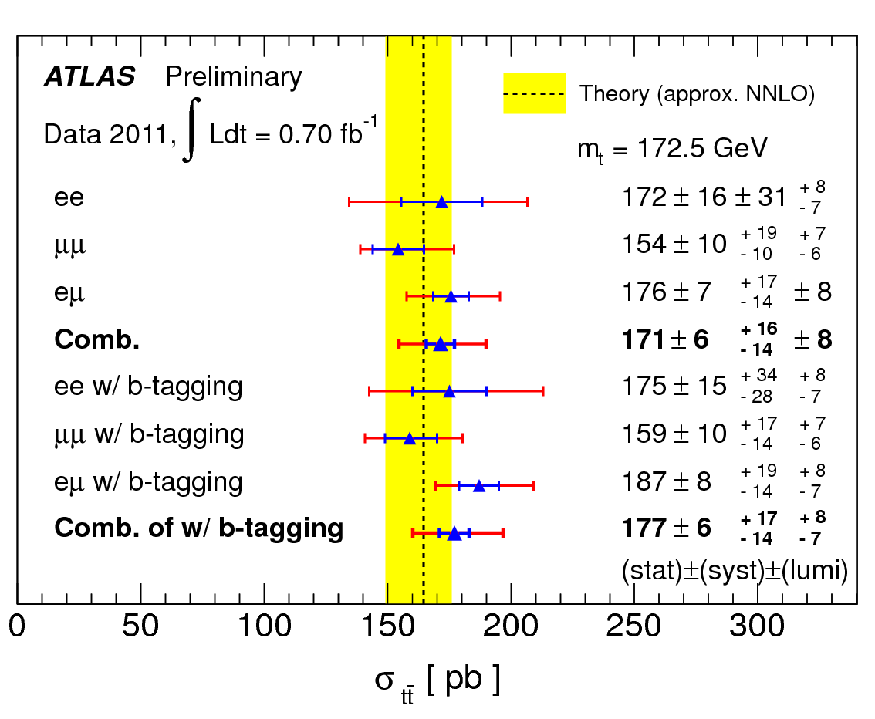
Етапи на физически анализ
~TB
Използваме резултатите на реконструкцията
Избираме събития на базата на реконструираните характеристики
  Често изчисляваме нови величини, например масата на комбинация от частици
  Селекцията на събития цели да подобри отношението сигнал/фон
Оценки
  Ефективност на селекцията
  Количество фонови събития след селекцията
  Може да използваме симулация и данни за оценка на грешките
Окончателната фигура показва
  Сравнение с теорията
  Корекция за ефективност и фон
  Статистически и систематически грешки
~kB

Slide 11
Подобряване на селекцията
Избор на оценка за качеството на селекцията
За измервания
  Селекцията минимизира очакваната грешка
За търсене на нещо ново най-често се използват
  Максимална значимост S²/(S+B)
  Минимална горна граница на оценката
  Минимално количество данни за откритие, L_{5σ}

Slide 12
Пример за моделиране
Моделиране на физически
процес
Моделиране на детектора
-Моделиране на преминаването на електрони през детектора:
Отклоняване на траекторията в магнитно поле;
Йонизация на чувствителните елементи;
Взаимодействие с веществото на детектора;
Електромагнитни лавини.
Моделиране на електрониката
-Отклик на чувствителните елементи в резултат на йонизацията.
-Моделиране на ЕМ импулс и електронните елементи.
-Резултатът е подобен на истинските данни + МС истина.
-Резултатът е енергия и импулс на родените частици, в случая на електрон-позитронната двойка от разпада на Z.
q
e⁺
Z⁰
q
e⁻
particle
detector
element
Моделирането изисква големи изчислителни ресурси.

Slide 13
Geant4 накратко
Устойчиво ядро с възможност за разширение
  Геометрически пакет, E/B полета, стек за частици
Богат избор от физически модели (обикновено 2 алтернативи)
  e-/e+/gamma 10s eV до TeV
  Адро-ядрени взаимодействия до 1 TeV
  Неутронни взаимодеиствия от термализация до 1 TeV
  Йон-йонни взаимодействия от 100s MeV/n до 10 GeV/n
  Оптически свойства, слаби разпади и радиоактивност
I/O, визуализация, скриптове
Основен инструмент
  Над 2000 цитирания за описанието на G4 NIMA (2003)
Повече от 90 автори
  Използване: HEP (75%), биология/медицина (15-20%), космически изследвания (5-10%).
Отворен код, разпространяван през Уеб. G4 лицензия 2006.

Slide 14
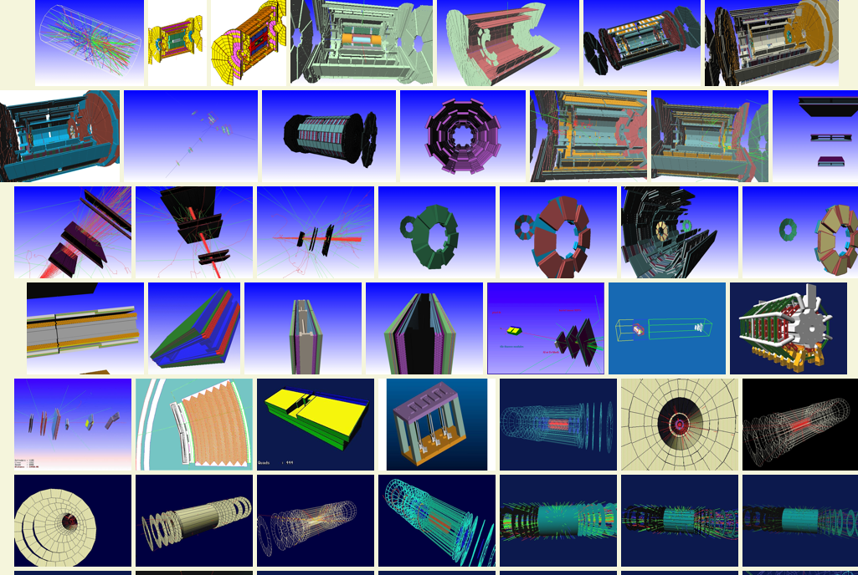
Експерименти

Slide 15
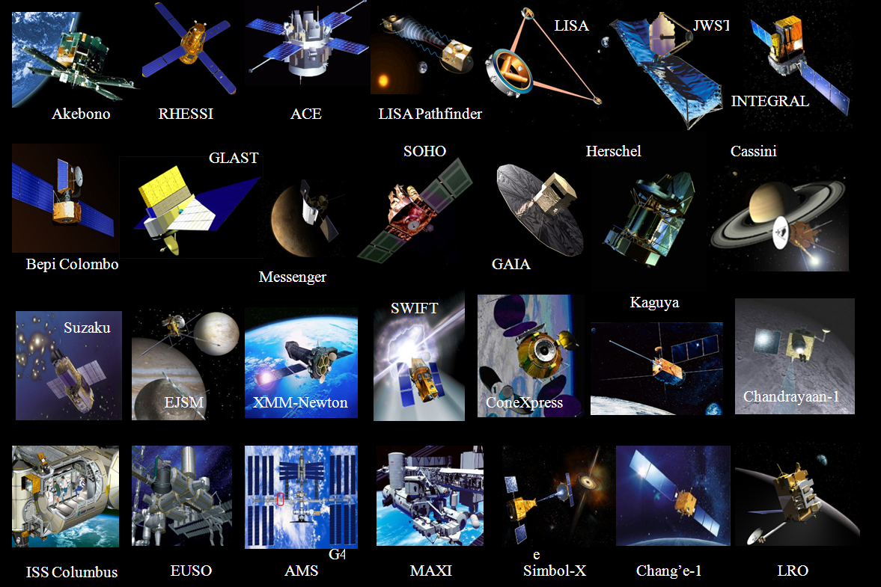
Космически изследвания

Slide 16
Съвети(не само за Geant4)
“ДА”
Използвайте ръководството
Консултирайте се с форума
Започнете от пример
Винаги отчитайте нужните физически процеси и ограниченията върху физическите величини
Изключете физически процеси и събития, които не ви трябват: вие сте експерт
“НЕ”
Не използайте лекции вместо ръководството
Geant4 е сложен продукт и няколко слайда не стигат
Не чакайте да сте C++ експерт, за да започнете
Не е нужно да четете цялото ръководство, за да започнете
Не резглеждайте Geant4 като универсална черна кутия
Не позволявайте на детайлите да ви забавят
Използвайте примерите на Geant4 за начинаещи
http://geant4.fnal.gov/index_web/novice_examples_explained.shtml

Slide 17
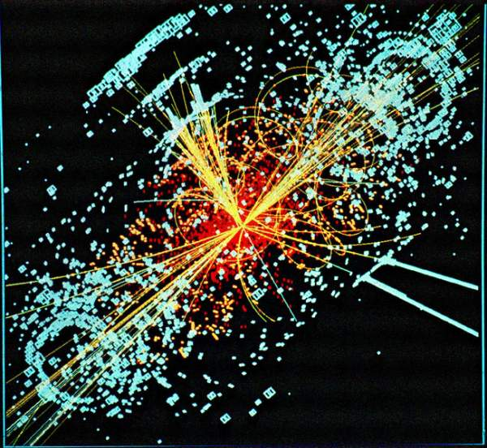
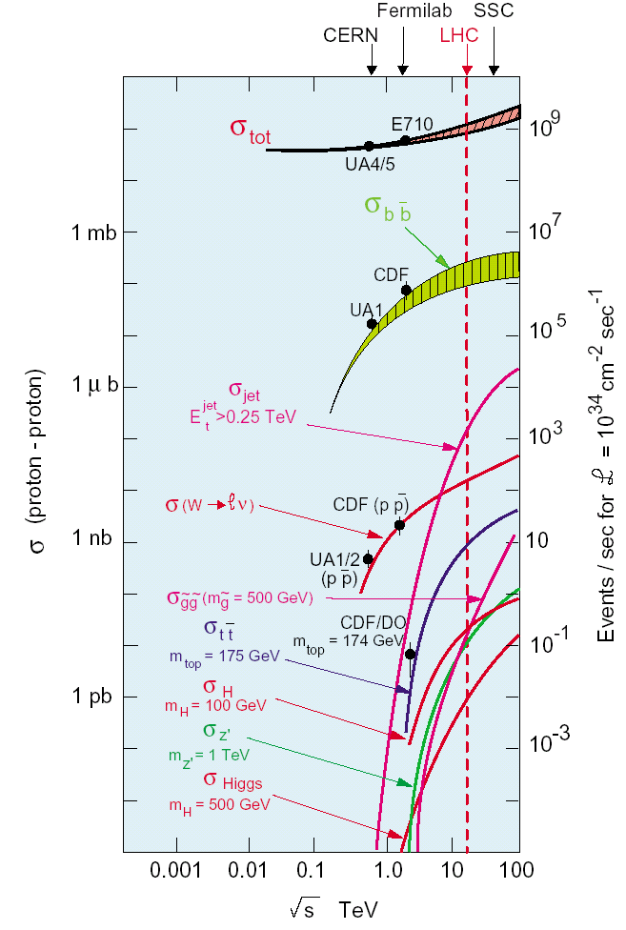
Моделирано събитие с бозон на Хигс в CMS
Така изглежда “типично” Хигс събитие (и още ~25 “неинтересни” събития)
Само в малка част от протонните сблъсъци O(10⁻¹¹) се раждат Хигс бозони

Slide 18
ROOT: система за анализ на данни
Съхранение на данни. Сериализация/десериализация на C++ обекти в ефективни структури от данни, оптимизирани за бързо четене.
Достъп до данни. Самоописателни структури от данни (ROOT файлове) с възможност да бъдат организирани във вериги.
Обработка на данни. Хистограми, апроксимация на функции, минимизация, мат. функции, статистика.
Визуализация на резултати. Добре развита графична (GUI) подсистема.
Интерактивна разработка на приложения. С++ интерпретатор, бързо и лесно създаване на прототипи (С++ макроси) и тяхното компилиране.
Геометрически пакет, псевдослучайни числа и др.

Slide 19
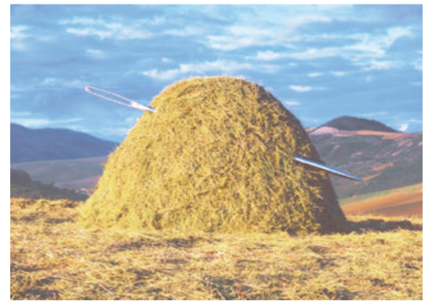
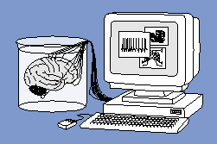
Класификация на събития
Разделяне на Сигнал и Фон
  Как да сложим разделителна граница за избор на S ?
  Можем да използваме за разделяне променливите x₁, x₂, …
Правоъгълно отрязване?
Права линия?
Крива линия?
x₂
S
x₂
S
x₂
S
B
B
B
x₁
x₁
x₁
Кой модел/клас? Предимства и недостатъци ?
След като изберем модел, как да го оптимизираме ?
Методи с малка дисперсия и голямо отместване
Методи с голяма дисперсия и малко
отместване
Notes:
%

Slide 20
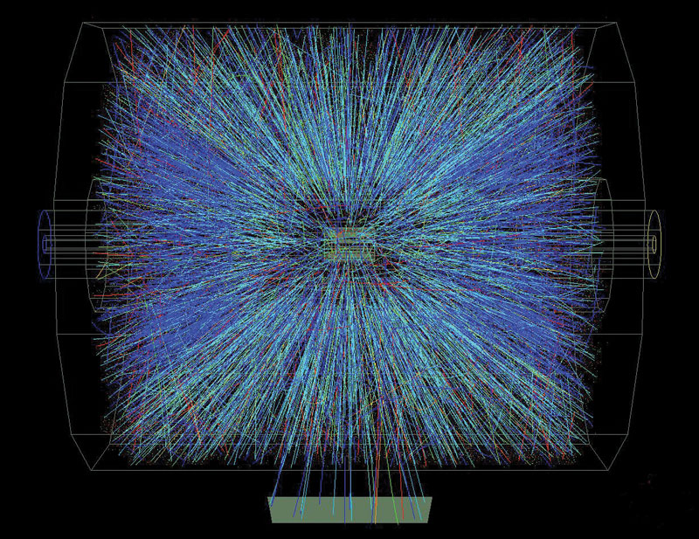
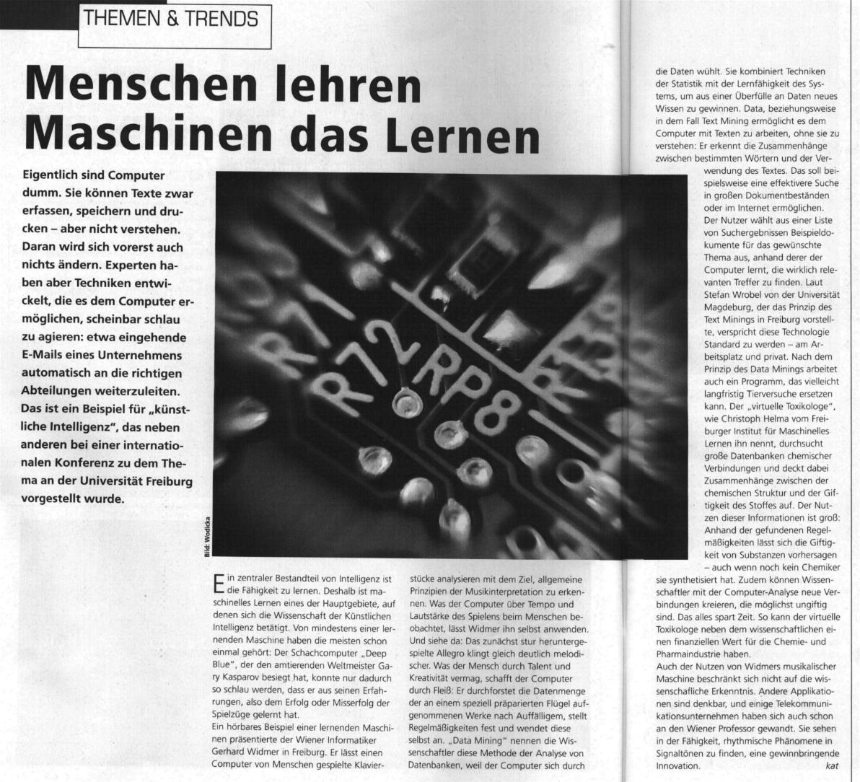
TMVA: Многомерни методи за анализ в ROOT
Примери за класификация и регресия
  Оптимизация на правоъгълно отрязване
  Проективни и многомерни оценки по метода на правдоподобието
  Алгоритъм за k-близки съседи
  Дискриминанти на Фишер и Н-матицата
  Функционални дискриминанти
  Невронни мрежи
  Подсилени дървета за решения
  RuleFit
  Машина за опорни вектори
Методи за предварителна обработка на данните:
  Декорелация, Разложение по принципни компоненти
Комбинирани методи:
  Подсилване, Категоризация
TMVA: http://tmva.sourceforge.net/

Slide 21
Предварителна обработка на данните: декорелация
Обща за всички методи в TMVA
Отсраняване на линейна корелация чрез ротация на данните
  Алгоритъм на Холецки: намира квадратния корен C′ на ковариационната матрица C, i.e., C = C′C′
  Преобразува данните (x) в декорелиран вектор (x′): x′ = C ′⁻¹x
Анализ на принципните компоненти (PCA)
  Линейно преобразование, което максимизира дисперсията
PC на променлива k
Средно значение
Собствен вектор
  Матрицата на собствените вектори V удовлетворява уравненията: и така PCA елиминира корелациите

Slide 22
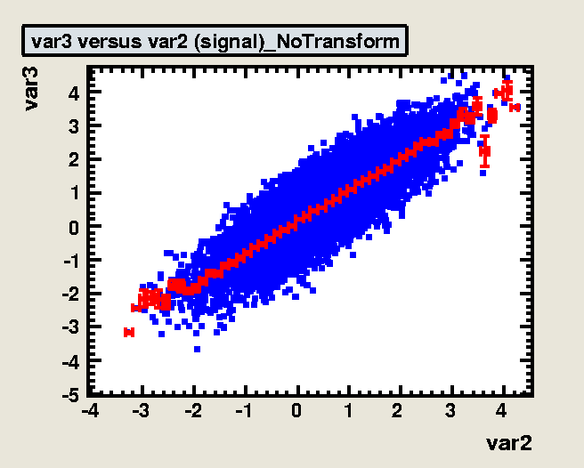
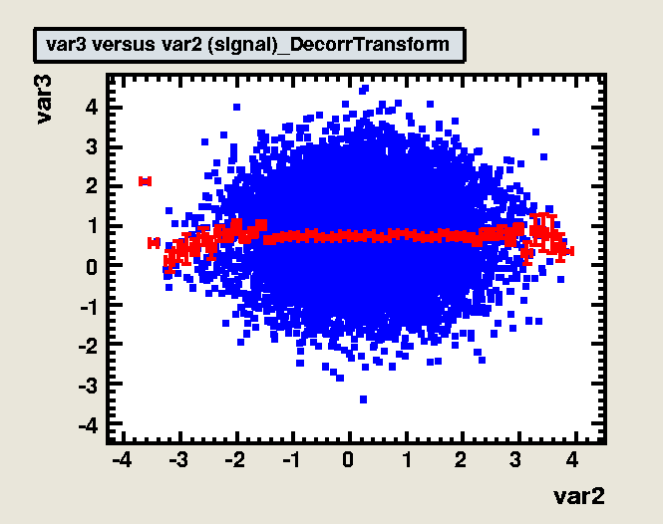
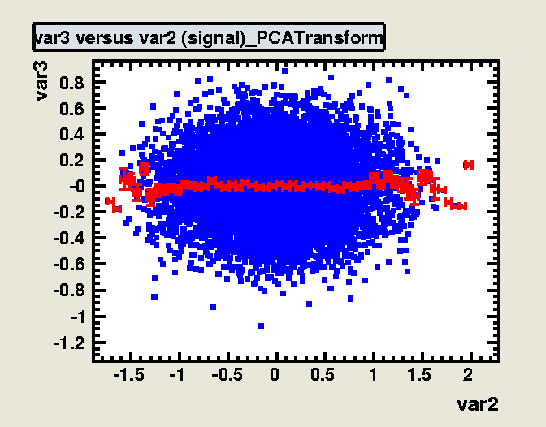
Резултати на декорелацията
original
SQRT derorr.
PCA derorr.
Декорелацията е пълна, ако
  Корелациите са линейни
  Разпределението на данните е гаусово
  Като цяло тези условия не винаги са изпълнени

Slide 23
Линеен дискриминантен анализ на Фишер (LDA)
Добре известен, прост и елегантен метод за класификация
LDA определя ос в хиперпространството на данните. Проекцията на събитията върху тази ос максимално разделя сигнала и фона, при това събитията от един и същи тип остават близки
Проста функция за класификация:
“Отместване”
“Коефициенти на Фишер”
Коефициентите на Фишер се изчисляват на основата на ковариационните матрици за сигнала и фона
Методът изисква различни средни значения за сигнала и фона
Оптимална класификация за линейно корелирани данни с гаусово рапределение

Slide 24
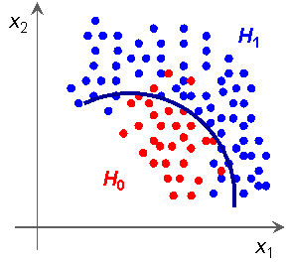
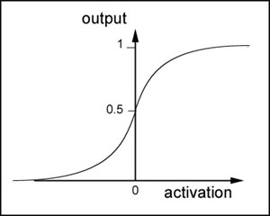
Нелинеен анализ: невронни мрежи
Нелинейна класификация, базирана на тегла и активационна функция за всеки възел
1 input layer
k hidden layers
1 ouput layer
1
1
. . .
1
2 output classes (signal and background)
. . .
. . .
. . .
N_{var} discriminating input variables
i
j
M_{k}
Feed-forward Multilayer Perceptron
. . .
. . .
N
M₁
(“Activation” function)
Аналитична формула за промяна на теглата по метода на обратното разпространяване
with:
Три варианта в TMVA (всички са многослойни перцептрони MLP)
TMlpANN: Интерфейс към MLP в ROOT
MLP: Собствен TMVA MLP за подобряване на скоростта и гъвкавостта
CFMlpANN: Алгоритъм на ALEPH за търсене на Хигс

Slide 25
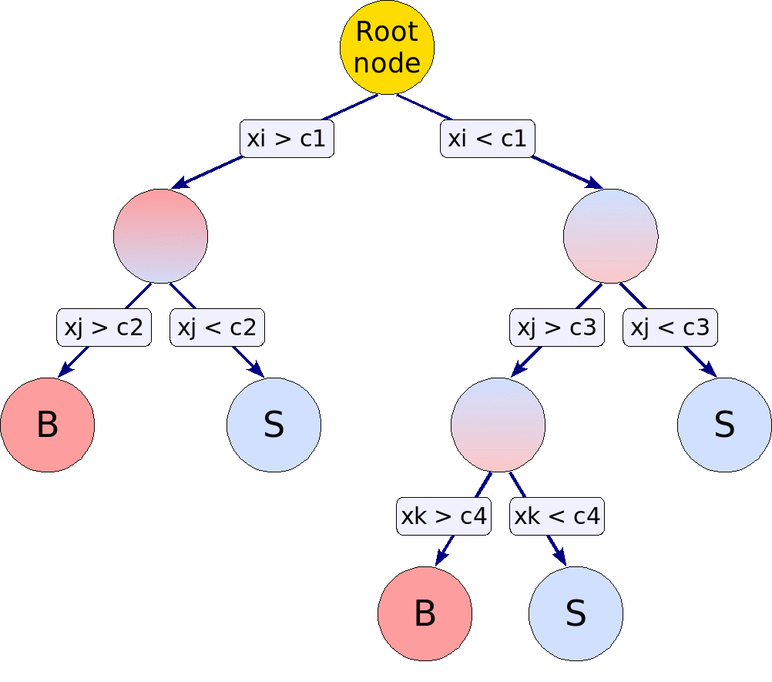
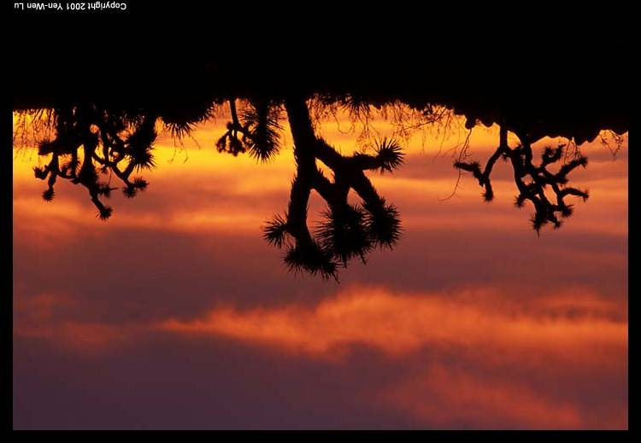
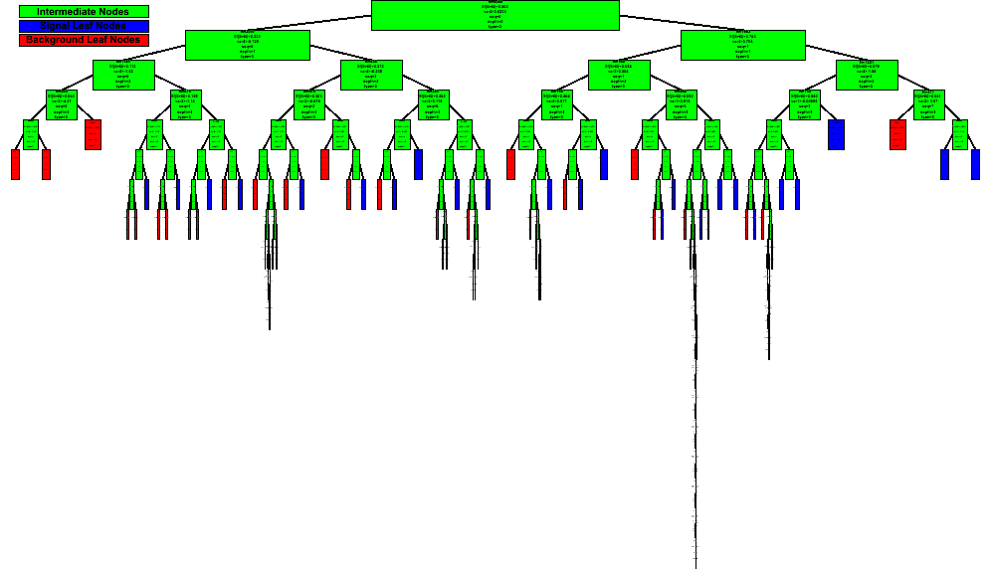
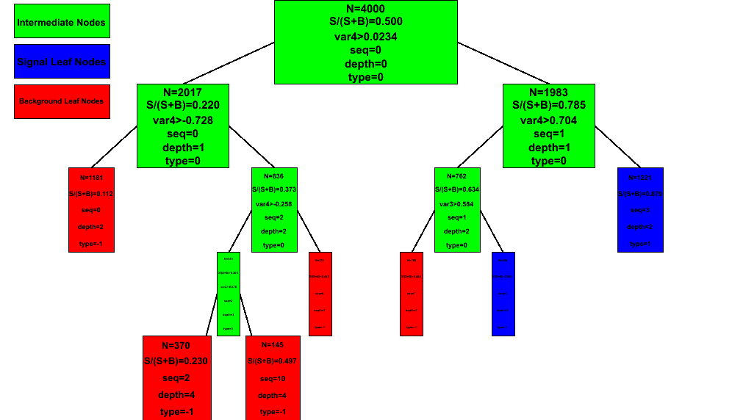
Дървета на решения
Последователно разделяне на данните във всеки възел, крайните възли (листа) класифицират събитието като сигнал или фон
Отглеждане дърво на решения
Започваме от основния възел
Разделяме тренировъчното множество на две по отношение на значение на най-подходящата променлива
Критерий: max “Gini-index”= purity × (1– purity)
Разделяме до min. брой събития или max. purity
Дърво на решенията след окастряне
Дърво на решенията преди окастряне
Листата се класифицират по мнозинството събития или използвайки тегла
Окастряне отдолу нагоре на дърво
Защо само двоично разделяне във възлите ?
Възлите с малка статистическа значимост се сливат с по-горните
Прекалено бърза фрагментация на данните

Slide 26
Подсилени дървета на решения (BDT)
Дърветата на решения са популярни (основно извън HEP)
Предимства:
  Не зависят от монотонни преобразования на данните и от екстремални значения
  Променливи със слаб потенциал за класификация се игнорират
Недостатъци:
  Нестабилност: малки изменения в тренировъчната извадка водят до големи промени в структурата на дървото
  Чувствителни към прекалено обучение (→ нужно е окастряне)
Подсилени дървета на решения: “гора” от дървета гласува мажоритарно, като събитията във всяко дърво и самите дървета имат свои тегла
“AdaBoost”: неправилно класифицираните събития имат по-голямо тегло в следващите дървета
“Bagging”: случайни тегла на събитията, случайни извадки от тренировъчните данни
Всяко отделно дърво е лош класификатор, но сумата им работи добре → подобрена стабилност!

Slide 27
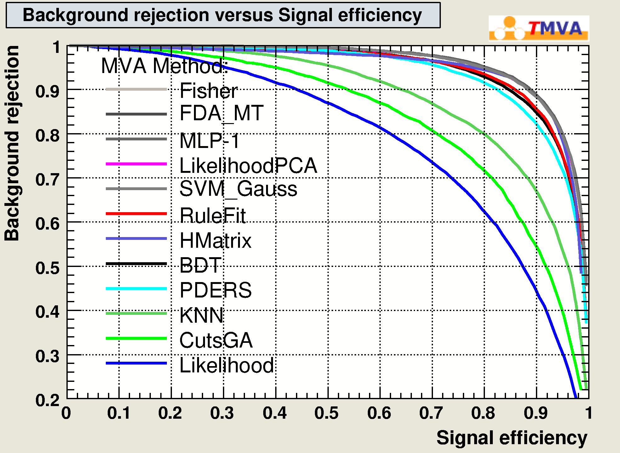
Характеристики на различните методи
Отсяване на фон като функция на ефективността
Вероятност да класифицирме фона като фон
Вероятност да класифицираме сигнала като сигнал

